Slide 1
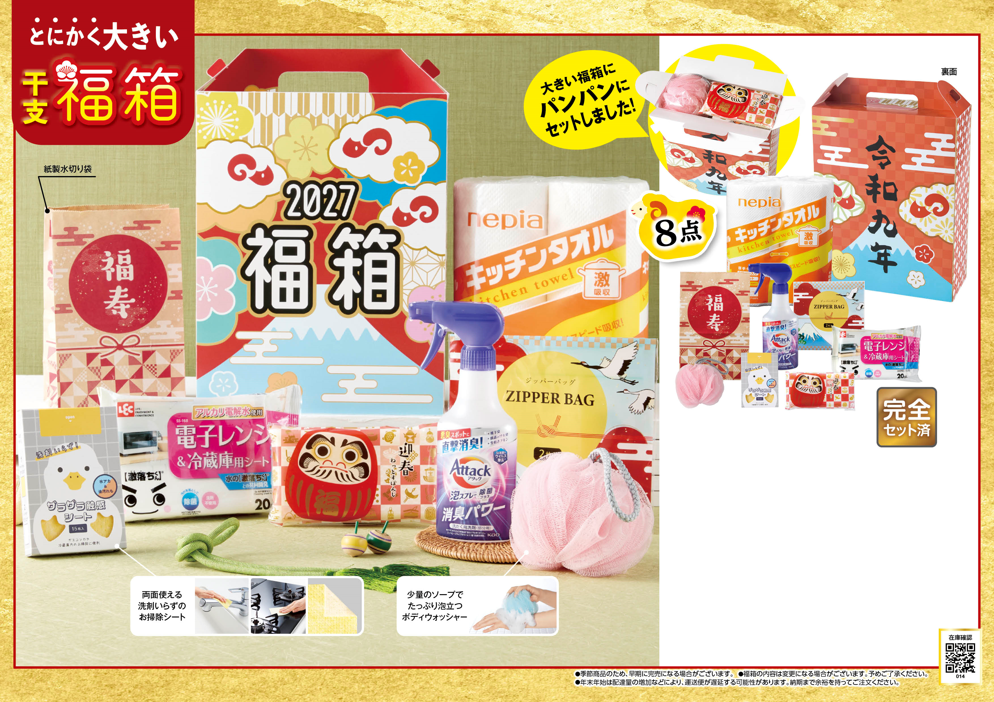

とにかく大きい干支福箱
8点セット
パ
ン
パ
ン
ご提供価格
61399
￥888
税
別
受注単位商品サイズ
12セット
14
化粧箱（315×243×101mm）
カートン割れ不可
出荷開始日：11月2日（月）

